Slide 1
체험형 게임
AR과 GPS를 이용한
2017156019 소프트웨어전공 염민규
2018158022 소프트웨어전공 이수민
2018156046 소프트웨어전공 박영훈
2017152042 컴퓨터공학전공 황찬욱

Slide 2
목차
01 주제 개요
02 전체 시나리오 및 구성도
03 클라이언트 상세 설계
04 서버 상세 설계
05 개발 환경 및 개발 방법
06 데모 환경 및 테스트 설계
07 업무 분담
08 종합 설계 수행 일정
09 Github 주소 및 참고 문헌

Slide 3
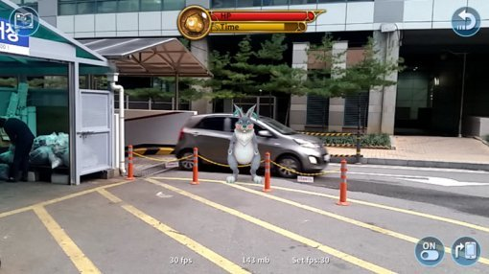
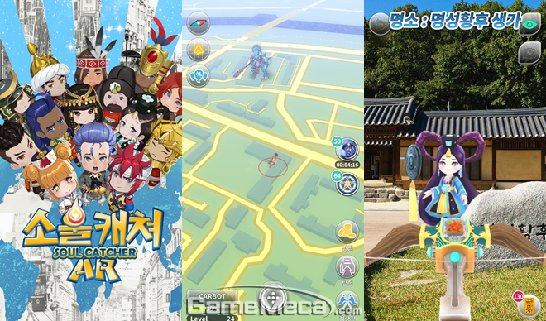

연구 개발 배경
01
‘캐치몬’, ‘소울캐쳐’와 같이,
기존 AR 게임은 ‘포켓몬 GO’와 비슷한
수집형 AR 게임의 형태가 지배적임.
이러한 수집형 AR 게임의 틀을 벗어나서,
현실 세계에서의 랜드마크를 기반으로
주도적으로 컨텐츠를 탐험하고 타인과 상호작용하는
메타버스 형태의 AR 게임 시도.

Slide 4
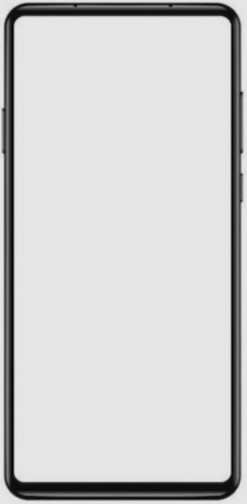
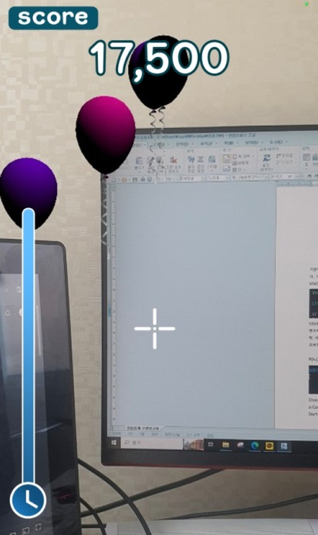
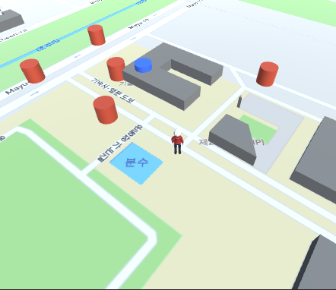

연구 개발 목표
01
AR과 GPS 기술을 이용한 랜드마크 기반 메타버스 모바일게임

Slide 5

연구 개발 제약 사항
01
본 종합설계에서는 개발 범위 및 일정, 자본을 고려하여
‘한국공학대학교’ 내부 공간으로 구역을 제한하여
본 종합설계의 주제 효용성을 시험해 보고자 함.

Slide 6
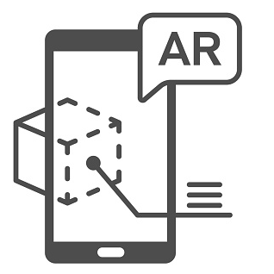



연구 개발 효과
01
증강 현실 (Augmented Reality) :
AR 기술을 활용하여, 현실 세계에서의 랜드마크를 활용하여
가상 세계에서 새로운 컨텐츠를 창출해 낼 수 있음.
2. 피트니스(Physical Fitness) :
사용자는 현실 세계에서 랜드마크를 찾아 움직임.
3. 모험(Adventure) :
사용자는 자신이 주도적으로 주변 환경의 랜드마크를 탐험하며,
설정된 컨텐츠를 즐길 수 있음.
4. 커뮤니티(Breaking the ice) :
사용자는 다른 사용자와 친구를 맺거나, 채팅을 하는 등의
여러가지 상호작용이 가능함.

Slide 7




전체 시스템 시나리오
02
게임 실행
미니게임 수행
미니게임 종료
메인 화면
메인 씬
각종 미니게임
랜드마크 위치
플레이어 정보
미니게임 결과
서버

Slide 8
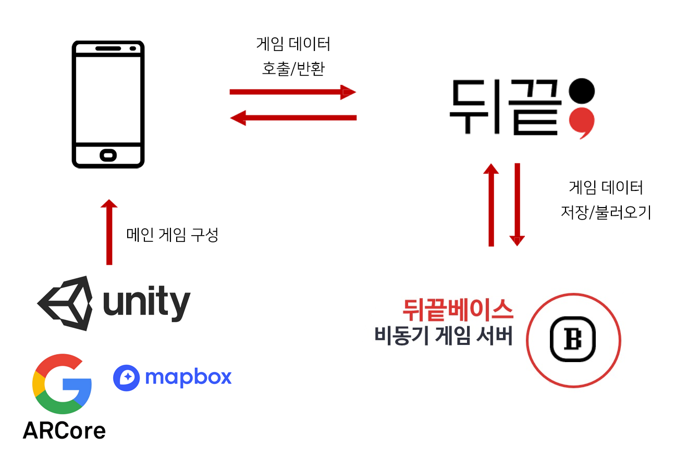
전체 시스템 구성도
02

Slide 9
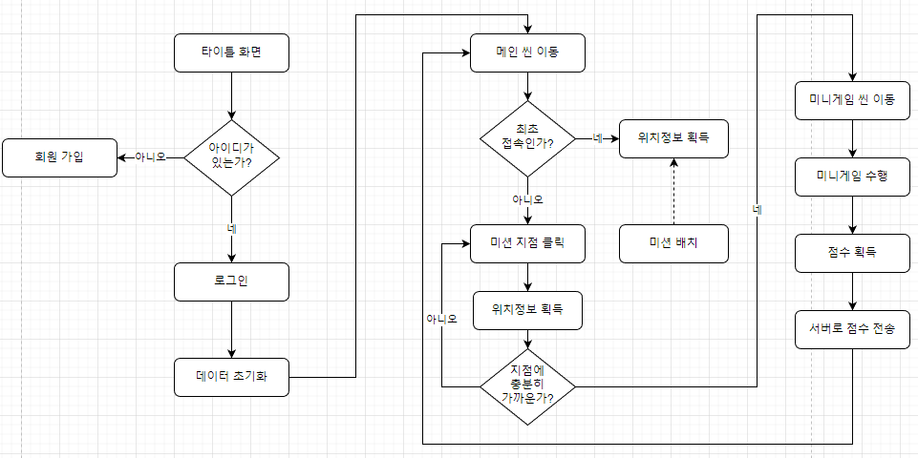
클라이언트 - 흐름도
03
메인 씬
미니게임

Slide 10
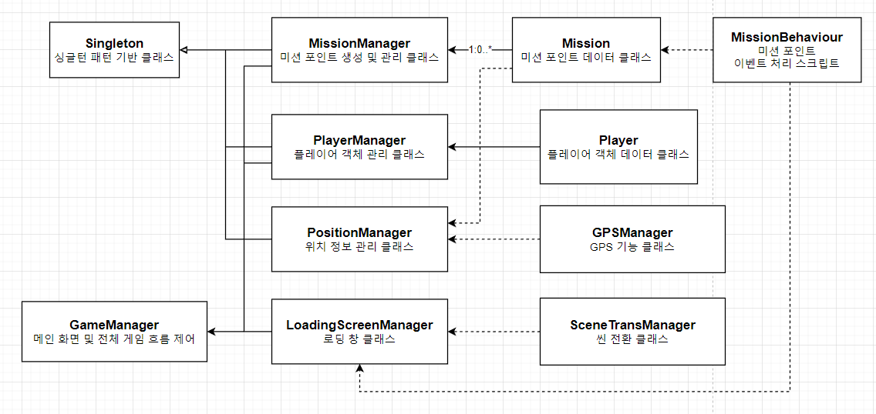
클라이언트 – 메인 씬 스크립트 구성도
03
미션 관련
플레이어 관련
위치 정보 관련
씬 전환 관련

Slide 11
클라이언트 – 메인 씬 클래스 상세 설계(미션 관련)
03
Mission
개요 | 미션 포인트 데이터 클래스.
필드 | double Id : 미션 고유번호 double Latitude : 미션 위도 정보 double Longtitude : 미션 경도 정보
메소드 | void OnMouseDown() : 사용자와 미션포인트간 거리 판단 후, 올바른 접근일 경우 MissionBehaviour 스크립트 호출
MissionManager
개요 | 미션 포인트 생성 및 관리 클래스 싱글턴 상속
필드 | List<Mission> availableMission : 게임 내 생성 가능한 미션 리스트 List<Mission> liveMission : 현재 활성화 된 미션 리스트
메소드 | void Start() : 클래스 시작 메소드. SetMission 메소드로 내부 데이터 초기화 . void SetMission() : 서버에 저장된 미션 정보를 획득하여, availableMission에 세팅. IEnumerator GenerateMission() : 생성 가능한 미션을 확인하고 , 해당 Mission 변수의 데이터를 가져와 InstantiateMission 에 전달하는 메소드 void InstantiateMission() : 받아온 정보를 토대로 미션을 배치하고 , liveMission 에다 할당하는 메소드
MissionBehaviour
개요 | 미션 포인트 스크립트 클래스
필드 | (-)
메소드 | void MiniTapped(gameObject minigame） : 미션 포인트에 해당하는 AR 미니게임 미션으로 씬 전환을 수행하는 스크립트.

Slide 12
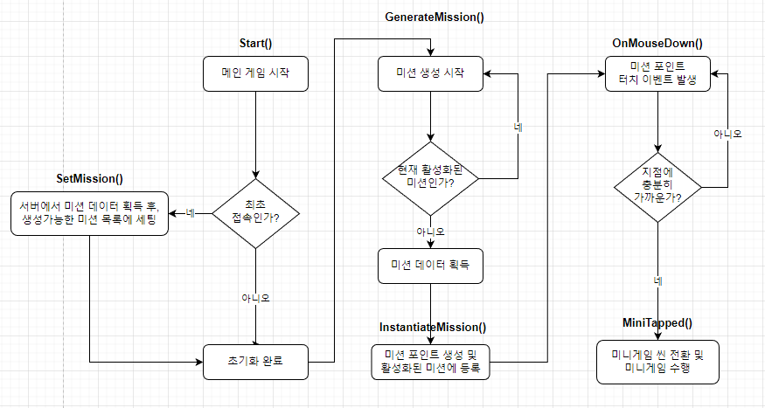
클라이언트 – 미션 배치 알고리즘 흐름도
03
미션 연결
(Mission/MissionBehaviour)
미션 배치(MissionManager)

Slide 13
클라이언트 – 메인 씬 클래스 상세 설계(플레이어 관련)
03
PlayerManager
개요 | 플레이어 객체 관리 클래스 싱글턴 상속.
필드 | <<SerializeField>> PlayerData currentPlayer : PlayerData 데이터를 저장하는 공간
메소드 | void Start() : 클래스 생성자 . LoadData 메소드를 이용하여 , 서버에서 플레이어 정보를 불러와 current Player에 세팅. void SaveData() : 본 플레이어 데이터를 서버로 저장하는 메소드 void LoadData() : 서버에 저장된 플레이어 정보를 받아오는 메소드 .
PlayerData
개요 | 플레이어 데이터 클래스
필드 | Level / Exp / Credit / Info : 플레이어 관련 정보
메소드 | void Start() : 데이터 초기화 메소드 . (-) : 이외의 필요한 기능들은 , 필드의 프로퍼티 (Getter/Setter)로 대체 가능 .

Slide 14
클라이언트 – 메인 씬 클래스 상세 설계(위치 정보 관련)
03
PositionManager
개요 | 위치 관련 동작을 관리하는 메소드
필드 | double Latitude : 받아온 위도 정보 저장 double Longtitude : 받아온 경도 정보 저장 boolean isInPlace : 범위 안인지 판단하는 계산용 변수
메소드 | void Start() : 클래스 생성자 , 기본적인 필드 초기화 void GetPosition() : 현 위치 확인 메소드 , GPSManager를 사용한다 . void MeasureByHaver(double Latitude, double Longtitude) : 하버사인 거리 계산 메소드. 매개변수로 받아온 데이터와 내부 필드와 거리를 계산하는 메소드
GPSManager
개요 | GPS를 이용하여, 현재 위치 정보를 수신받는 클래스
필드 | double Latitude : 위도 정보 저장 double Longtitude : 경도 정보 저장
메소드 | void Start() : 클래스 생성자. 위치 파악 서비스로부터 위치 정보를 받아 Latitude/Longtitude 에 데이터를 집어넣는다.

Slide 15
클라이언트 – 메인 씬 클래스 상세 설계(씬 전환 관련)
03
LoadingScreenManager
개요 | 로딩 창 클래스
필드 | string nextScene : 로딩 완료시 넘어갈 씬 <<SerializeField>> Image progressBar : 로딩 바 이미지
메소드 | void Start() : 클래스 생성자 . LoadScene () 호출 . void LoadScene(string sceneName) : SceneManager 를 호출하여 다음 씬을 로드하면서 , 로딩 창을 띄워주는 메소드 . 불완전 로드시 로딩스크린 표시 . 완전 로드시 코루틴 종료 .
SceneTransManager
개요 | 유니티 씬 전환을 위한 클래스
필드 | (-)
메소드 | IEnumerator LoadScene(string sceneName, List<gameObject>ObjectsToMove） : 다음 씬을 비동기적으로 로드시킨 후 , 완전 로드시 이벤트 발생 이후 씬 전환 . objectsToMove 를 이용하여 , 특정 오브젝트를 씬 이동시킬 수 있다 . void GoToScene(string sceneName, List<gameObject>ObjectsToMove) : LoadScene 를 코루틴으로 동작

Slide 16
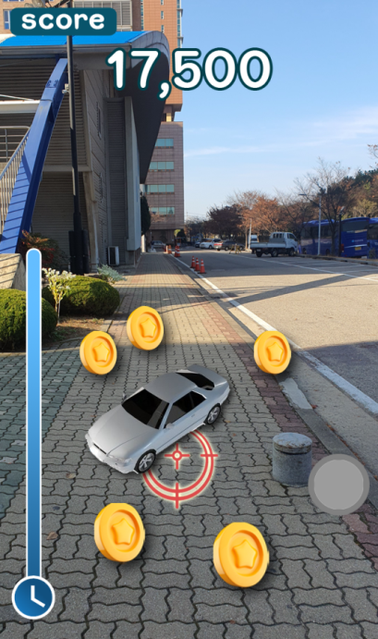
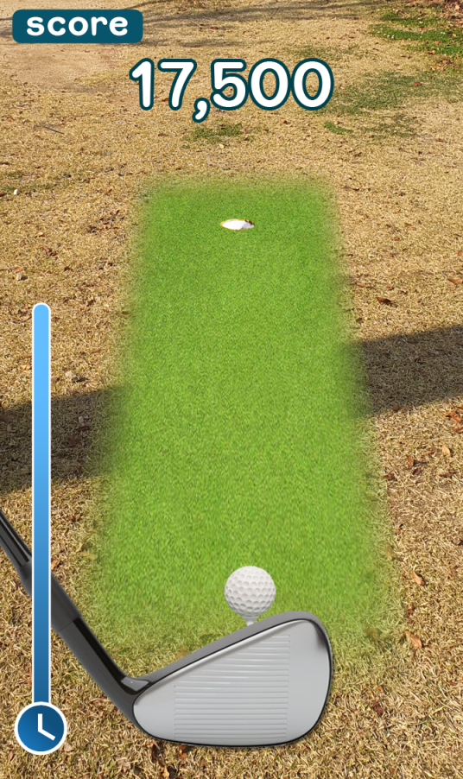
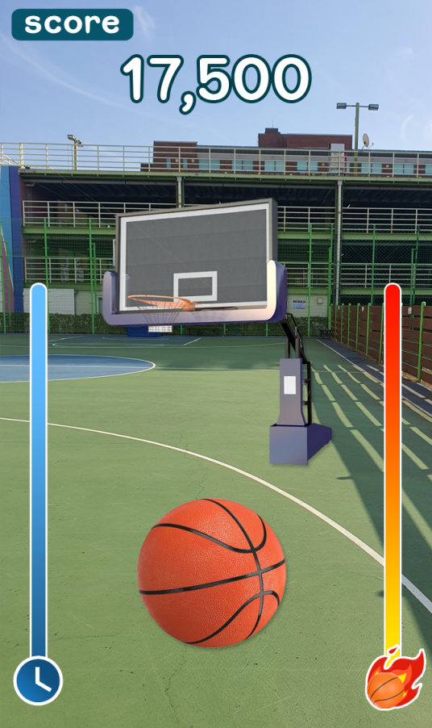
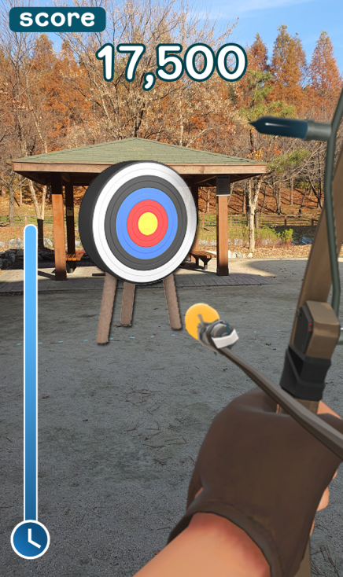
클라이언트 – 기타 미니게임
03
풍선 맞추기
RC카
골프
농구
양궁

Slide 17


클라이언트 – 자동차 게임 시나리오
03
배치
수행
저장
Raycast를 활용하여 지면을 인식
인식된 지표면을 터치하여
자동차 배치
인식된 지표면에
랜덤으로 점수 오브젝트 배치
30초간 카메라 시점을 조정하여
최대한 많은 점수 오브젝트 획득
미니게임 결과 저장 및 마무리

Slide 18
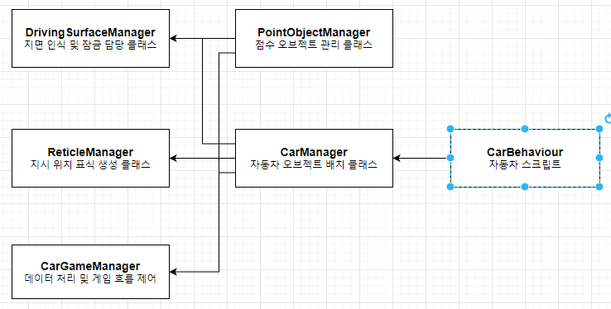
클라이언트 – 자동차게임 스크립트 구성도
03
기반
점수 오브젝트
자동차 관련

Slide 19
클라이언트 – 자동차게임 클래스 상세 설계(기반)
03
DrivingSurfaceManager
개요 | 인식된 지표면을 기준으로 공간을 걸어잠구는 메소드. 자동차/크로스헤어/점수 오브젝트의 기반이 되는 메소드
필드 | ARPlaneManager PlaneManager : ARPlaneManager 인스턴스 ARPlane LockedPlane : 인식된 지표면 변수
메소드 | void Start() : 클래스 생성자 , PlaneManager 변수를 세팅한다 . void Update() : 고정된 지표면 변경 감지 메소드 . 각 프레임마다 계속 확인한다 . void LockPlane(ARPlane keepPlane) : 인식된 지표면 중 추적 가능한 지표면을 기준삼아 내부변수 arPlane 에 세팅하고 , 해당 공간 이외의 구간에서 오브젝트를 비활성화 시키는 메소드 void DisableNewPlanes(ARPlanesCHangedEventArgs args) : LockPlane 안 planesChanged 이벤트 처리기에 등록시킬 메소드 . 기능은 위와 동일 .

Slide 20
클라이언트 – 자동차게임 클래스 상세 설계(기반)
03
CarGameManager
개요 | 데이터 처리 및 게임 흐름 제어
필드 | float timeLimit : 인게임 제한시간 int playerScore : 플레이어가 얻은 점수 . Text timeText : 시간 표시용 변수 Text ScoreText : 지금까지 얻은 점수 표시용 변수 int resultScore : 세션 최종 점수 . 입출력용
메소드 | void Start() : 클래스 생성자 . 데이터 초기화 void Update() : timeLimit 가 30 초 찍을 때 까지 deltaTime 으로 카운트하고 . 카운트가 30 초 찍으면 점수 데이터를 밖으로 빼내는 메소드
ReticleBehaviour
개요 | 지표면에다 Raycast를 발사하고, Raycast가 찍은 위치를 기준으로 화면에 크로스헤어를 표시해주는 클래스
필드 | GameObject Reticle : 지면 표시용 크로스헤어 모델 DrivingSurfaceManager DrivingSurfaceManager : 지면 인식 보조 클래스 ARPlane CurrentPlane : 땅바닥 찍혔을 때 해당 바닥 저장용 변수
메소드 | void Start() : 클래스 생성자 , 기본적인 필드 변수 세팅 void Update() : DrivingSurfaceManager 를 이용해 계속해서 바닥을 찍고 , 크로스헤어를 설치하는 메소드

Slide 21
클라이언트 – 자동차게임 클래스 상세 설계(자동차)
03
CarManager
개요 | 크로스헤어가 찍힌 위치를 터치할 시, 자동차 오브젝트를 배치해주는 클래스
필드 | GameObject CarPrefab : 자동차 모델 ReticleBehaviour Reticle : 크로스헤어 클래스 DrivingSurfaceManager DrivingSurfaceManager : 지면 인식 보조 클래스 CarBehaviour Car : 자동차 스크립트, CarBehaviour 클래스 사용.
메소드 | void Update() : 세팅된 Car 변수 없고 , Reticle 이 지면에 안 묶인 상태에서 (DrivingSurfaceManager 로 판단 ), 화면이 터치될 경우 , 표시된 위치에 Car 오브젝트를 하나 만드는 메소드 . bool WasTapped() : 터치 감지용 메소드 .
CarBehaviour
개요 | 자동차가 크로스헤어를 계속해서 따라다니도록 만들어주는 스크립트 클래스.
필드 | ReticleBehaviour Reticle : 크로스헤어 클래스 float Speed : 자동차 속도값 gameObject Smoke : 히트 이펙트 .
메소드 | void Update() : 크로스헤어 위치 정보를 trackingPosition 에 저장해둔 뒤 , 자동차 본인의 위치정보와 계속해서 비교해서 크로스헤어를 따라다니게 만드는 메소드 void OnTriggerEnter(Collider other) : 자동차가 점수 오브젝트 들이받았을 때 , 점수상승 /오브젝트제거 /히트 이펙트 발생 등의 작업을 수행하는 메소드

Slide 22
클라이언트 – 자동차게임 클래스 상세 설계(점수)
03
PointObjectManager
개요 | 자동차가 들이받을 점수용 오브젝트 생성 클래스
필드 | DrivingSurfaceManager DrivingSurfaceManager : 지면 인식 보조 클래스 GameObject PointObjectPrefab : 점수용 오브젝트 모델 Point : 점수용 오브젝트 스크립트 클래스
메소드 | void Update() : 사용할 Plane 이 잠긴 것을 확인하고 , SpawnPoint 를 이용해 해당 Plane 에 오브젝트를 계속해서 뿌려주는 메소드 void SpawnPoint(ARPlane plane) : FindRandomLocation 메소드를 이용해 적당한 위치를 찾고 , 거기에 점수 오브젝트를 생성시키는 메소드 Vector3 FindRandomLocation(ARPlane plane) : RandomInTriangle 를 이용하여 적당한 포인트 설치 위치를 뱉어내는 메소드 Vector3 RandomInTriangle(Vector3 v1, Vector3 v2) : 삼각 난수 함수

Slide 23
클라이언트 – 기타 미니게임
03
양궁
개요 | 과녁에 화살을 맞추는 게임
클래스 | ArcherGameManager : 양궁 게임 관리 클래스 ArcherGameSetter : 지면 인식 후 과녁을 세팅하는 클래스 ArcherGameRefree : 충돌 판정 계산 후, 점수를 계산하는 클래스 BasketBallGameBehaviour : 발사 관련 스크립트
농구
개요 | 골대에 공을 집어넣는 미니게임
클래스 | BasketBallGameManager : 농구 게임 관리 클래스 BasketBallGameSetter : 지면 인식 후 골대를 세팅하는 클래스 BasketBallGameRefree : 충돌 판정 계산 후, 점수를 계산하는 클래스 BasketBallGameBehaviour : 슛 관련 스크립트
사격
개요 | 풍선을 사격하여 터트리는 게임
클래스 | BalloonGameManager : 사격 게임 관리 클래스 BalloonGameShooter : 카메라 인식형 사격 구현 클래스
골프
개요 | 홀에 골프공을 집어넣는 미니게임
클래스 | GolfGameManager : 농구 게임 관리 클래스 GolfGameSetter : 지면 인식 후 필드를 세팅하는 클래스 GolfGameBehaviour : 샷 관련 스크립트

Slide 24


서버 – 시스템 구성도
04
기반 클래스
채팅 클래스
친구창 클래스
데이터 입출력

Slide 25
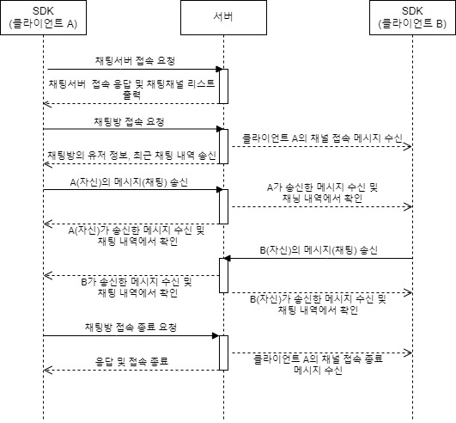
서버 – 커뮤니티 기능 시퀀스 다이어그램
04

Slide 26
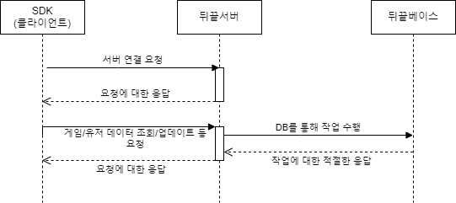
서버 – 입출력 기능 시퀀스 다이어그램
04

Slide 27
서버 – 커뮤니티 클래스 상세 설계(기반)
04
MainManager
개요 | 서버 초기화, 연결 작업을 수행하고, 클라이언트가 서버에 요구하는 동작들을 비동기적으로 수행하는 메인 클래스
필드 | var bro : 서버와의 연결 및 초기화 시도 결과를 담아낼 변수
메소드 | void Start() : 서버 초기화 및 응답 확인 메소드 async void Action() : 클라이언트가 서버에 요청하는 동작들을 비동기적으로 수행하는 메소드

Slide 28
서버 – 커뮤니티 클래스 상세 설계(채팅 관련)
04
ChatChannelManager
개요 | 채팅방 리스트 및 입/퇴장을 관리하는 클래스
필드 | int inDate : 게임 방 고유번호 List<ChannelNodeObject> channelList : 채팅방 목록(객체들)을 담아낼 리스트 bool chatStatus : 채팅이 가능한 상태인지 나타내는 bool 값 bool isConnected : 채팅방에 참가했던 상태인지 나타내는 bool 값
메소드 | void Start() : 채팅방 리스트를 화면에 표현할 UI 실행 및 채팅서버 연결 메소드 void GetChatStatus() : 채팅 가능한 상태인지 확인하는 메소드 void EnterChannel(ChannelNodeObject channelNode) : 채팅방에 참가하는 메소드. 채팅방(ChannelNodeObject) 객체를 매개변수로 받는다. void CreateRoom(ChannelNodeObject channelNode) : 채팅방을 생성하는 메소드. 채팅방(ChannelNodeObject) 객체를 매개변수로 받는다. void RemoveRoom() : 채팅방을 제거하는 메소드. 참가자가 0명이 되면, 채팅방이 자동으로 없어지도록 로직을 설계하였다. void ReEnterChannel() : 채팅방을 재접속하는 메소드

Slide 29
서버 – 커뮤니티 클래스 상세 설계(채팅 관련)
04
ChatNodeObject
개요 | 각 채팅방의 고유 정보들에 대한 데이터를 담고있는 클래스. 채팅방을 생성할 때 객체로 따로 선언하여 사용할 목적에 있다.
필드 | string groupName : 채팅방의 이름 string inDate : 채팅방의 고유 번호 string host : 채팅방을 처음 생성한 호스트 int joinedUserCount : 채팅방에 참가한 유저의 수 string participants : 채팅방에 참가한 참가자들의 닉네임 ushort port : 채팅방의 포트 번호
메소드 | ChannelNodeObject(string groupName, string inDate, string host, int joinedUserCount, string participants, ushort port): 채팅방을 새로 생성 시 실행되는 생성자로, 채팅방의 고유 정보들을 담게 된다.
ChatManager
개요 | 채팅 시스템을 관리하는 클래스
필드 | mNickname : 유저 닉네임 maxLength : 한 번에 입력 가능한 최대 문자열 길이 message :유저가 입력한 채팅 메시지
메소드 | void Start() : 채팅방 입장 시 수행되는 메소드. void Update() : 채팅방을 나갈 시, 수행되는 메소드 void Chat(string message) : 매개변수로 받은 메시지를 송수신 담당하는 메소드 void LeaveChannel() :채팅방 퇴장 관련 메소드

Slide 30
서버 – 커뮤니티 클래스 상세 설계(친구창)
04
FriendManager
개요 | 친구 요청, 요청 수락/거절, 친구 리스트 가져오기 등 클라이언트에 제공하는 클래스
필드 | var bro : 서버에 보낸 요청에 대한 응답 메시지 List<Tuple<string,string>> requestFriendList : 친구요청 받은 목록을 튜플 형식으로 저장하기 위함
메소드 | void SendFriendRequest(string nickname) : 다른 유저에게 친구요청을 보내는 메소드. 매개변수로 친구요청을 보낼 유저의 닉네임을 받는다. void GetReceivedRequestFriend : 받은 친구 요청 내역이 있는지 확인하는 메소드 void ApplyFriend() : 요청을 수락 /거절하는 메소드 void GetFriendList() : 친구 목록을 보여주는 메소드

Slide 31
서버 – 커뮤니티 클래스 상세 설계(데이터 입출력)
04
LoginManager
개요 | 로그인/회원가입 기능을 제공하는 클래스
필드 | loginCustomid/loginCustompw/ signupCustomid/signupCustompw/ nickname : 로그인/회원가입 시, 입력할 수 있는 텍스트 바 loginPanel/signupPanel/nicknamePanel : 로그인/회원가입 시, 화면에 띄울 UI
메소드 | void Start() : 스크립트 실행 시 처음 실행되는 메소드 . 서버와 연결 및 연결 성공 시 , 로그인 /회원가입 UI 를 불러온다 . void Update() : 로그인 /회원가입 과정을 거친 이후 , 다음 씬으로 전환 시 요청에 응답하는 메소드 void Login(string id, string pw) : 로그인 과정을 지원하는 메소드. 매개변수로 id와 password를 받는다. void SignUp(string id, string pw, string nickname) : 회원가입 과정을 지원하는 메소드. 매개변수로 id, password, 닉네임을 받는다
GameDataManager
개요 | 게임 및 유저 정보를 DB로부터 가져오거나 DB에 갱신시켜주는 클래스
필드 | level / exp / credit / info : 유저 정보 gamePoint : 인 게임에서 사용되는 게임 포인트
메소드 | void GameDataInsert() :게임 및 유저 정보 삽입 메소드 void GameDataGet() :게임 및 유저 정보를 DB 로부터 가져오는 메소드 void GameDataUpdate() : 게임 및 유저 정보를 업데이트 해주는 메소드

Slide 32
개발 환경
05
Application | Unity 2019.3.13f1
AR | AR foundation 2.1.8
 | ARcore xr plugin 2.1.8
 | XR plugin management 3.2.15
안드로이드 빌드 | Gradle 6.1.1
유니티 | Unity UI Toolkit
 | Mapbox SDK
Server & DB | 뒤끝 API & MySQL

Slide 33




개발 방법
05
Unity, Mapbox SDK를 이용해
메인 게임/미니게임 구현
뒤끝 API를 이용해
게임 서버 및 커뮤니티 기능 구현
뒤끝 베이스를 이용해
데이터 저장 및 관리

Slide 34
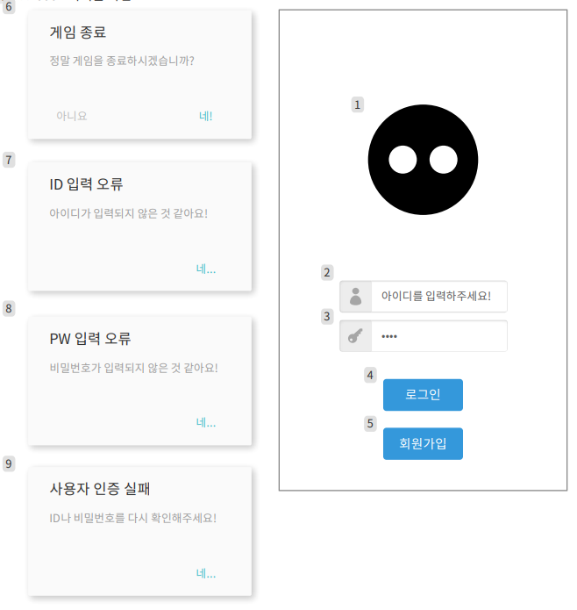
데모 환경 설계 – 로그인/회원 가입
06
테스트 요소
기존에 등록한 ID/PW로 로그인이 제대로 진행되는 지 확인. 새로운 ID/PW로, 회원가입이 제대로 진행되는지 확인.

Slide 35
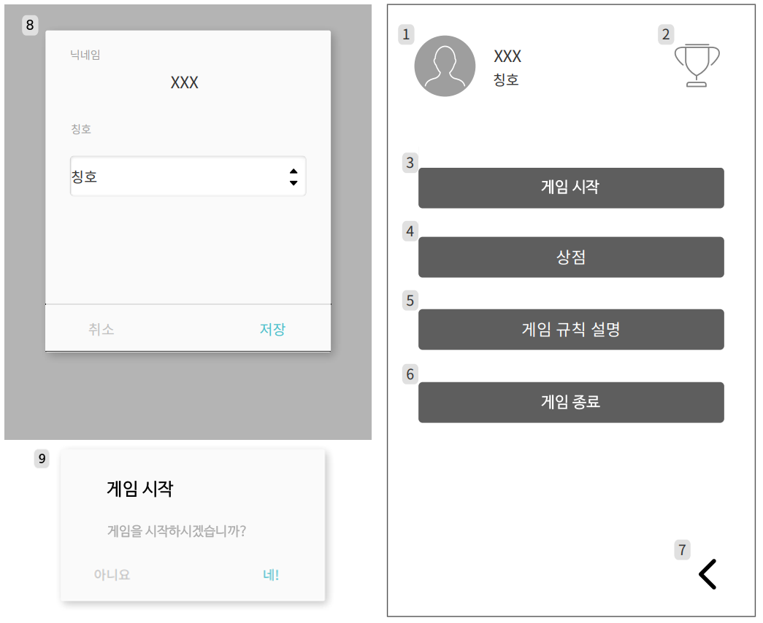
데모 환경 설계 – 메인 화면
06
테스트 요소
제대로 플레이어 데이터가 불러와졌는지 확인 UI를 터치했을 때, 해당하는 각 기능으로 제대로 연결되는 지 확인

Slide 36
데모 환경 설계 – 메인 씬
06
테스트 요소
현재 본인의 위치가, 화면에 보이는 위치와 동일한지 확인. 미션 지점이 랜드마크에 제대로 설치되었는지 확인. 미션 포인트 터치시 제대로 미니게임 수행 화면으로 전환되는 지 확인.

Slide 37
데모 환경 설계 – 미니게임 씬
06
테스트 요소
로딩 씬이 제대로 불러와지는지 확인 게임 진행이 원활히 수행되는지 확인 미션 완료시 플레이어 정보와 함께 미니게임 점수가 서버에 등록되는지 확인.

Slide 38
업무 분담
07
 | 염민규 | 이수민 | 박영훈 | 황찬욱
자료수집 | 1. 뒤끝 API 2. 뒤끝 베이스 | 1. Unity AR Foundation Framework 2. Unity UI Toolkit | 1. Unity AR Foundation Framework 2. Unity Mapbox SDK | 1. Unity에서의 Database 사용
설 계 | 1. 미니 게임 설계 2. 게임 서버 및 DB 설계 | 1. 미니 게임 설계 2. 게임 UI 구성도 | 1. 미니 게임 설계 2. GPS 기반 메인 화면 설계 | 1. 미니 게임 설계 2. 데이터베이스 설계
구 현 | 1. 미니 게임 구현 2. 게임 서버, DB 구현 | 1. 미니 게임 구현 2. UI 구현 | 1. 미니 게임 구현 2. GPS 기반 메인 화면 구현 | 1. 미니게임 구현 2. DB 구축
테스트 | 1. 각 모듈 실험. 미니게임 등 게임 세부사항 장애요소 유무/ 실시간 게임 서버 정상적인 작동 유무/ DB와 서버의 정상적인 연결 유무 – 단위 테스트 2. 전체적인 게임 흐름 속 장애요소 유무 – 통합 테스트 3. 사용자 입장이 되어 모바일 환경에 실행파일을 설치해보고, 호환 및 정상적인 게임 수행에 지장이 없는지 테스트 – 인수 테스트 4. 여러 번 게임을 테스트하며 자잘한 버그 및 게임 밸런스 판단 – 시스템 테스트 완성 이후, 게임 내부 특정 요소 업데이트 시 장애요소가 생기는지 유지보수 측면 테스트 – 리그레션 테스트

Slide 39
종합 설계 수행 일정
08
월별 추진일정 | 12월 | 1월 | 2월 | 3월 | 4월 | 5월 | 6월 | 7-9월
제안서 제출
시스템 설계
[마일스톤 1] 메인 씬 구현
[마일스톤 2] 서버 및 DB 구축
[마일스톤 3] 미니게임 구현
[마일스톤 4] 부가 기능 구현
[마일스톤 5] 연동, 테스트, 보고서 작성
발표 및 시연

Slide 40
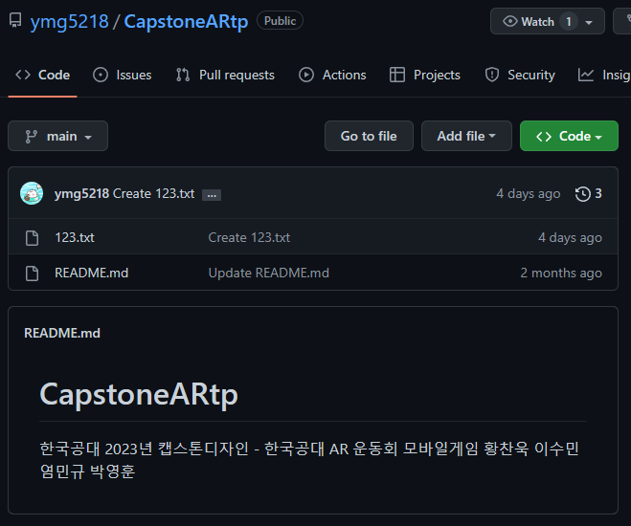
협업 Github 주소
09
https://github.com/ymg5218/CapstoneARtp.git

Slide 41
참고 문헌
09
VR/AR 게임기술 동향 : https://ettrends.etri.re.kr/ettrends/157/0905002110/
포켓몬GO의 성공요인과 파급효과 : https://www.spri.kr/download/18371
캐치몬, 정식서비스... ‘포켓몬고’ 넘어서나? : https://zdnet.co.kr/view/?no=20170330114722
한빛소프트, ‘소울캐처 AR’로 ‘포켓몬고’에 ‘도전장’ : https://www.hankyung.com/it/article/201701250903v
위치기반 영역 설정 방법 및 이탈 검출의 최적화 기법 : http://koreascience.or.kr/article/JAKO201414753677857.pdf

Slide 42
Thank you

